Slide 1
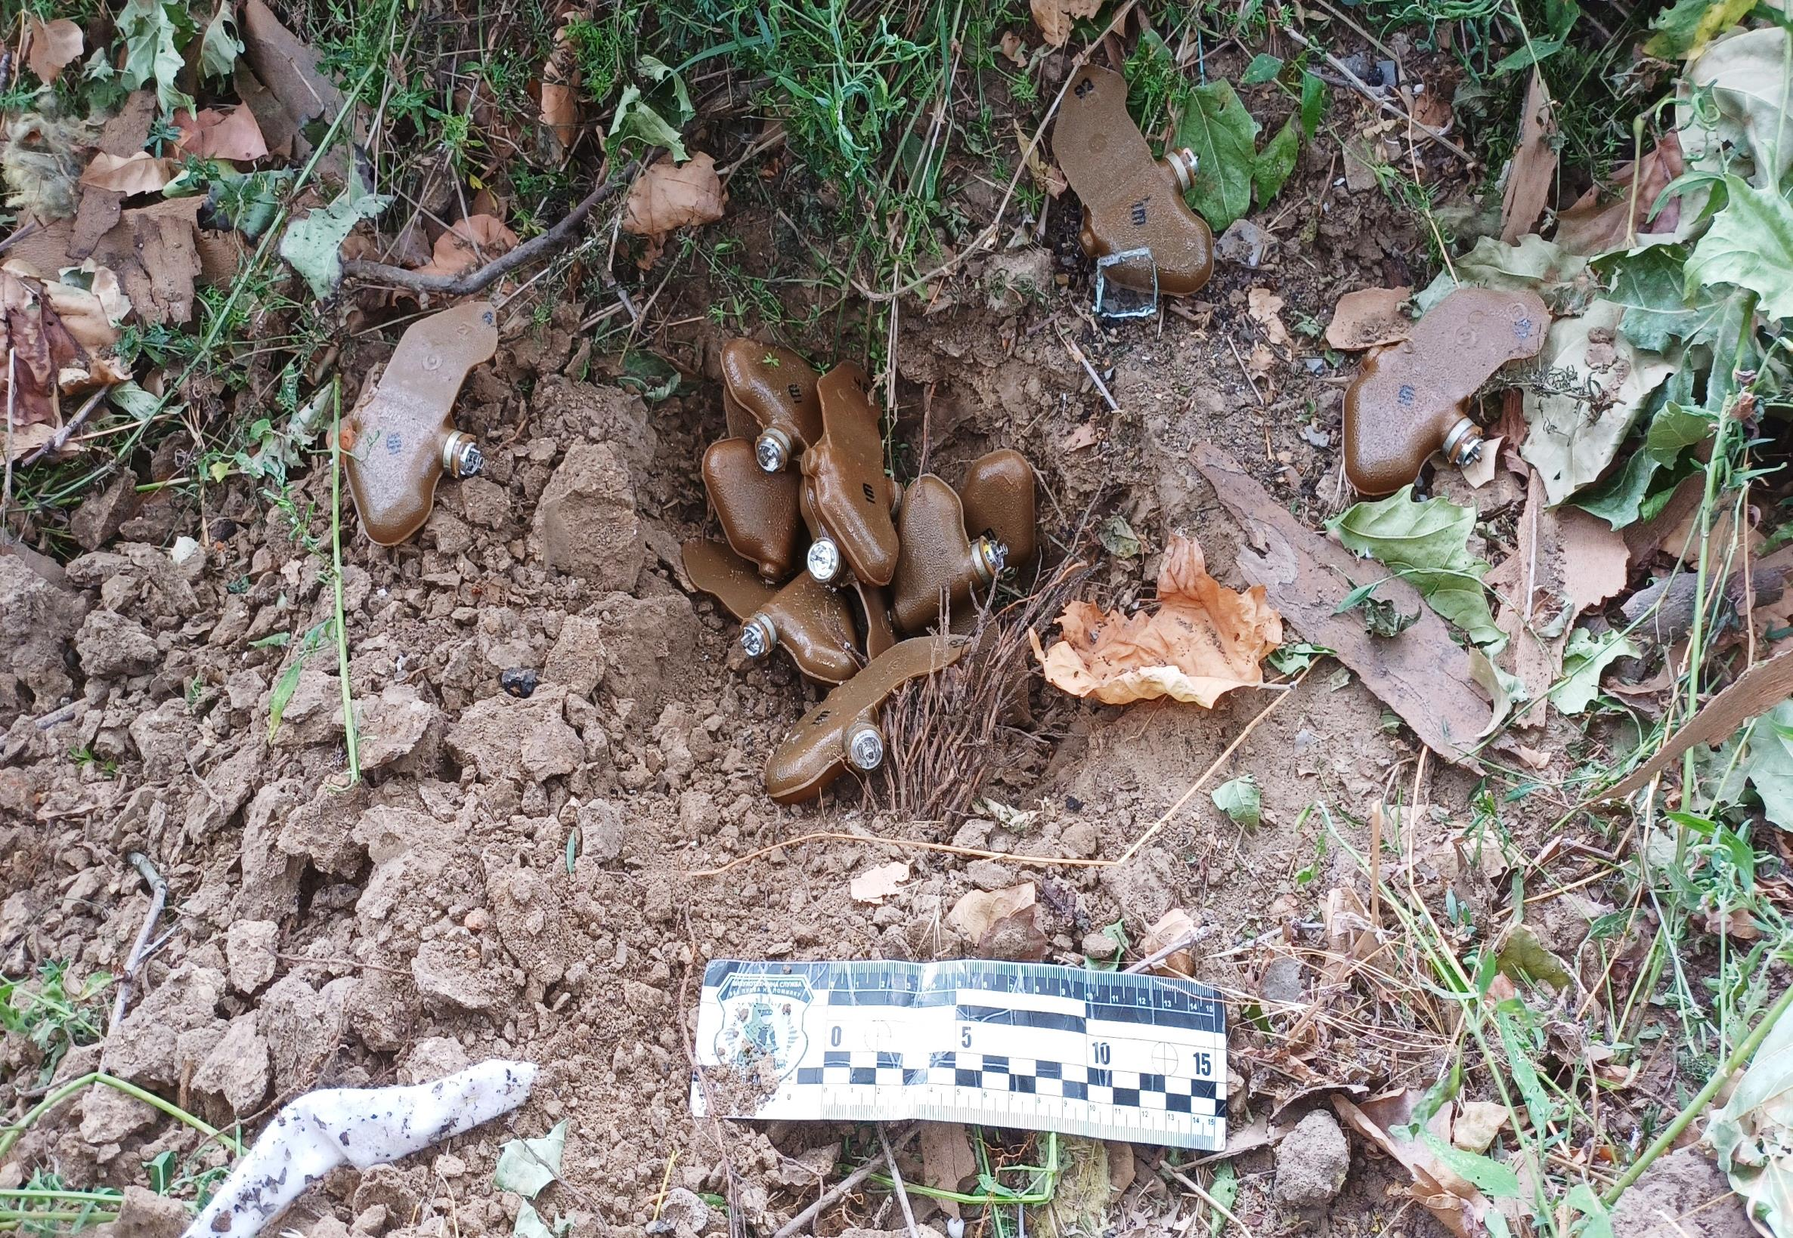



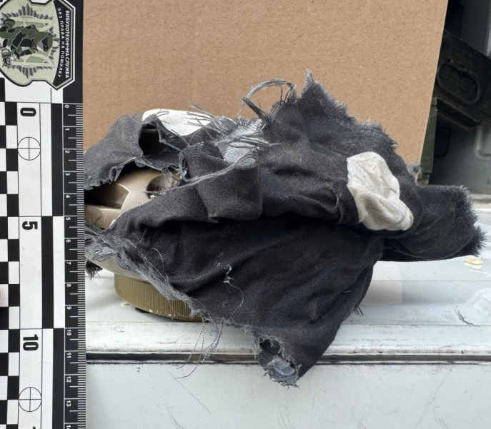
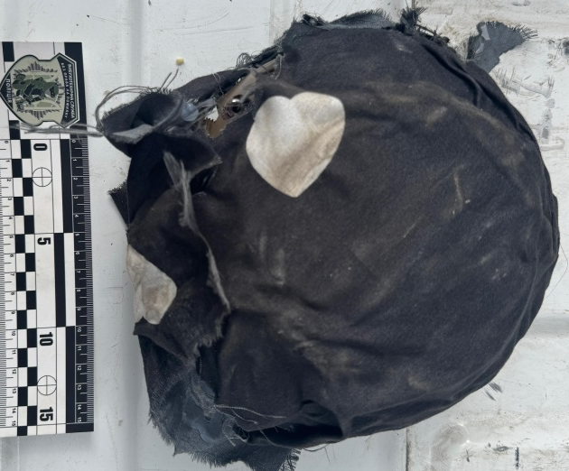
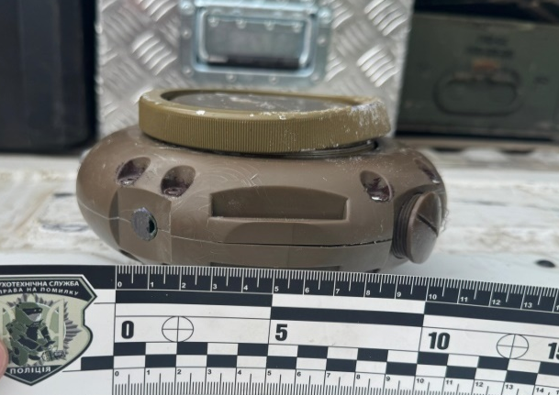
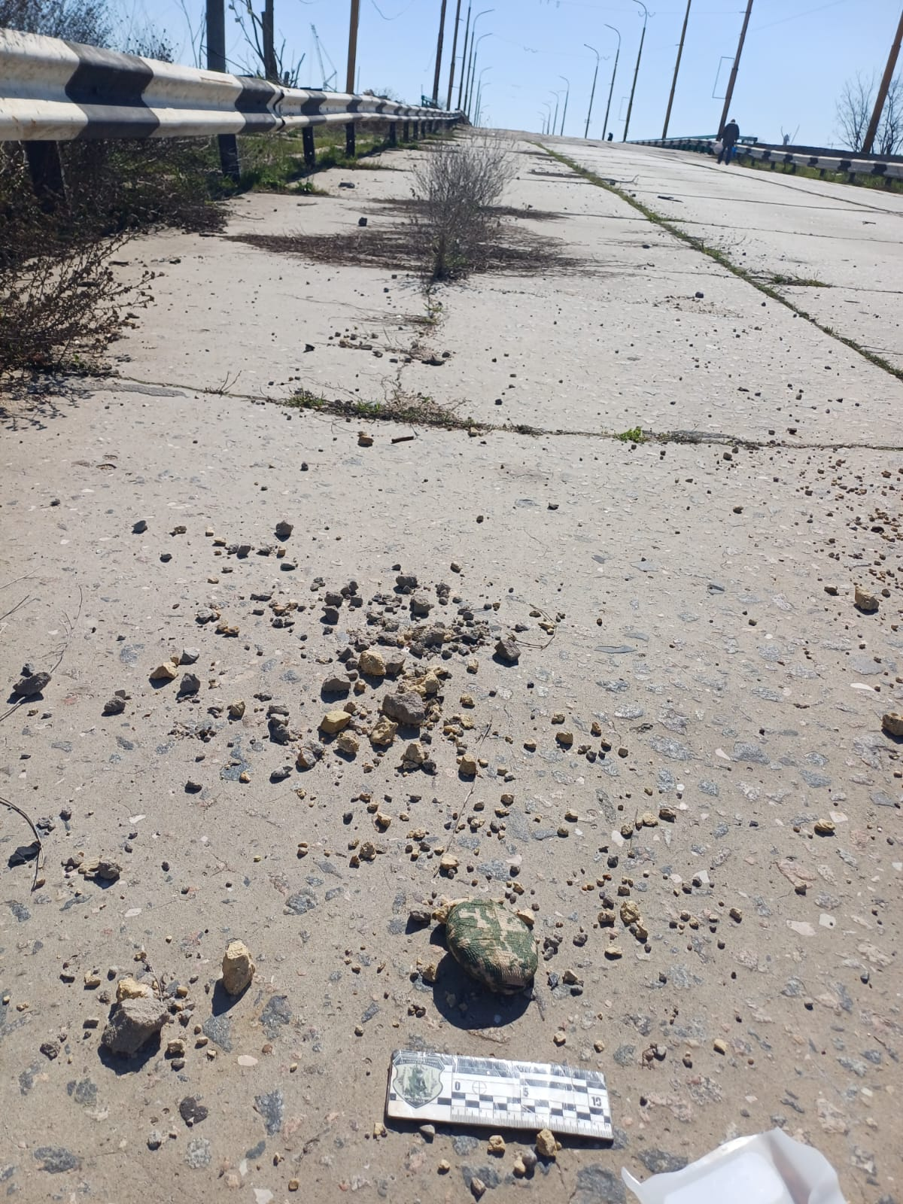

Управління ВИБУХОТЕХНІЧНОЇ СЛУЖБИ
Нова мінна загроза – «Калач»
Херсон - 2026

Slide 2

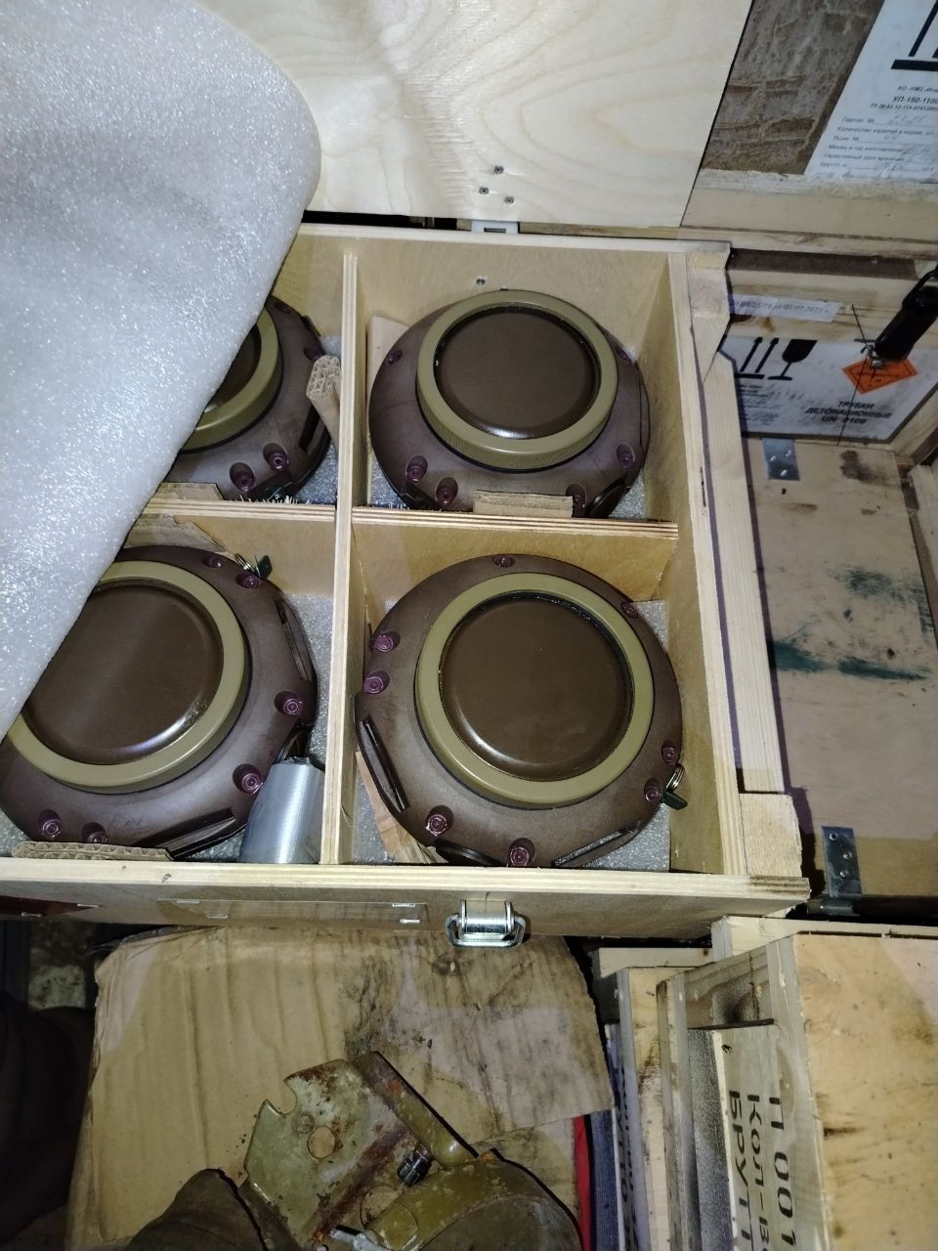
5. Нова міна під умовною назвою «Калач».
Про дану міну наразі немає фактично жодної інформації, тому навіть як її називав ворог – невідомо. Єдине фото з відкритих джрел наводить на думку, що це може бути як малосерійне так і початок масштабного виробництва.
Ми вперше зафіксували її використання ворогом в м. Херсон 08.04.2026 р. і завдяки винятковій професійності і мужності групи вибухотехніків нову міну вдалося розрядити та вилучити для вивчення і вироблення схеми безпечного знешкодження, адже ворог спеціально намагався розробити її так, що б зробити це було неможливо. Ось що вдалось встановити на цей момент.
Фото з відкритих джерел
Відділ вибухотехнічної служби ГУНП в Херсонській області

Slide 3
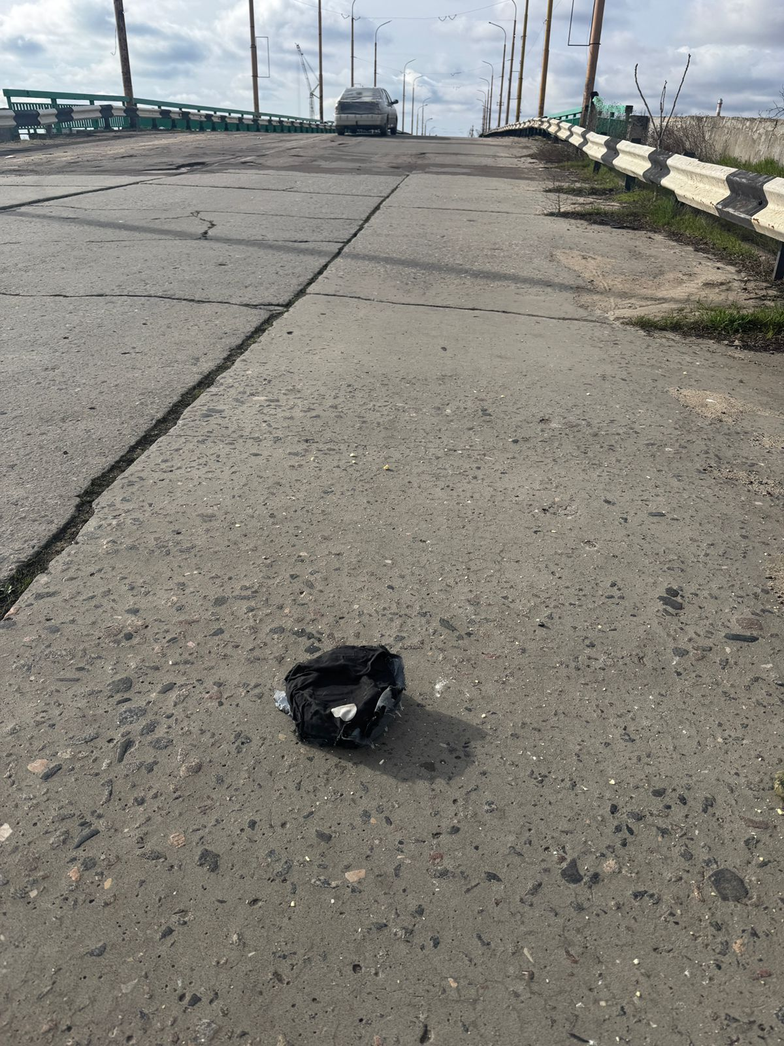

Міна доставляється і скидається за допомогою БПЛА, після чого полежавши в стані спокою певний час (налаштовується ймовірно від 1 до 20 хв.) переводиться в бойовий стан. Вибухає від найменшого зрушення з місця, від наближення металу, вібрації, нахилу а також по таймеру (самоліквідація, яка теж налаштовується від 1 до 60 діб, або при розряді елемента живлення).
Відділ вибухотехнічної служби ГУНП в Херсонській області

Slide 4
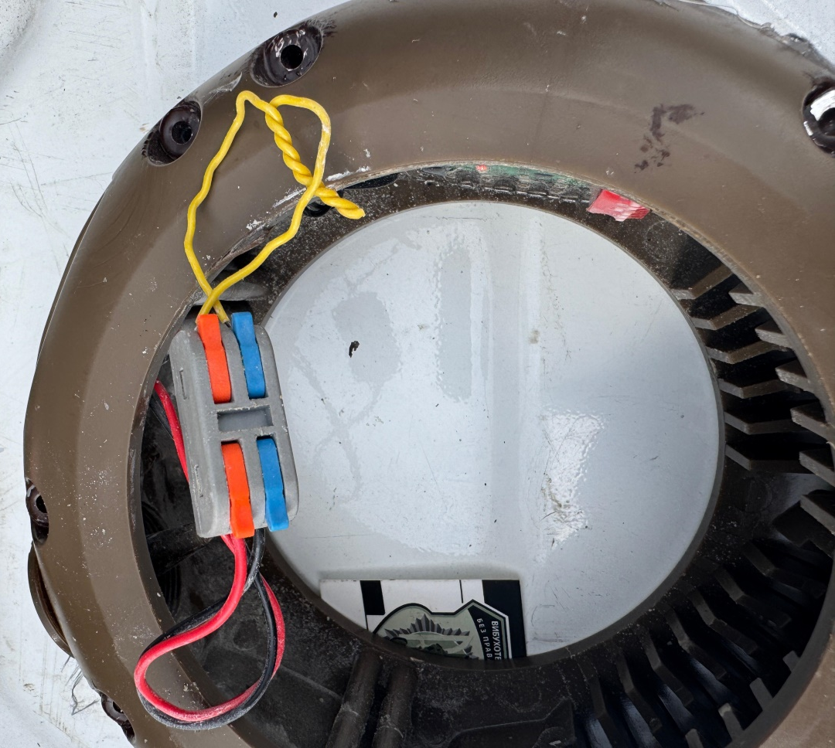
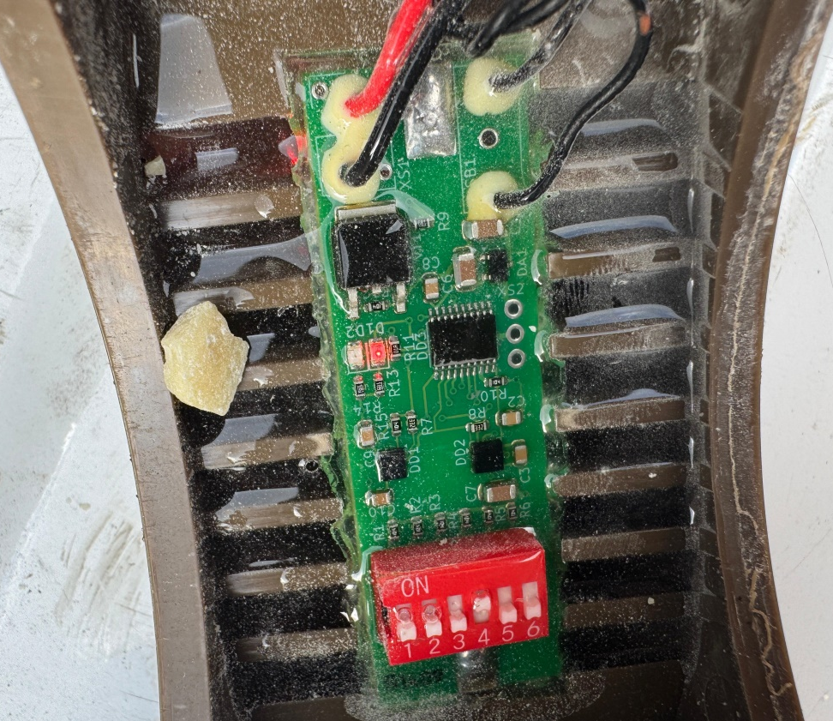
Її мозок – плата ініціації. Це фактично міні-комп'ютер з магнітними датчиками з регулюванням чутливості та таймером, який можна налаштовувати на різні режими роботи, в тому числі регулювати ступінь чутливості чи час зведення в бойовий стан.
Відділ вибухотехнічної служби ГУНП в Херсонській області

Slide 5
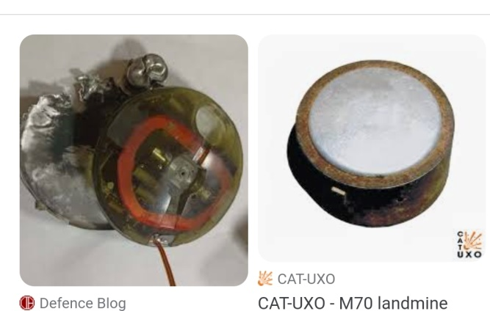

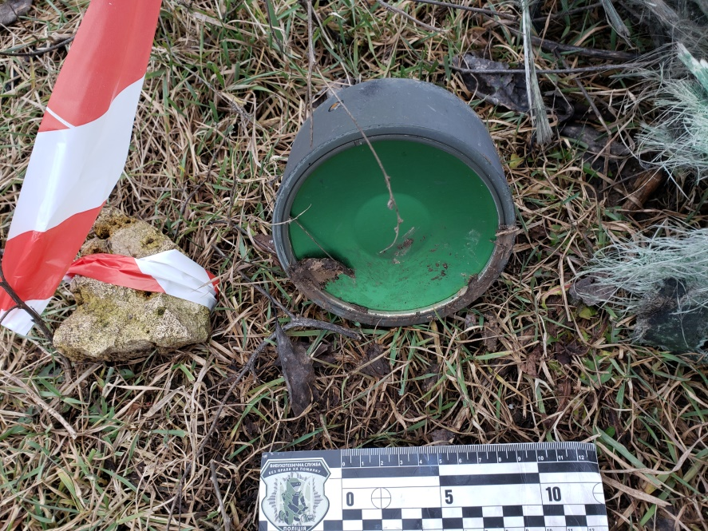
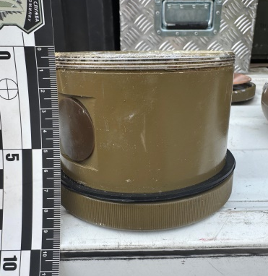
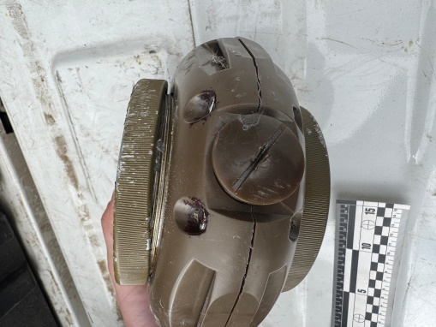
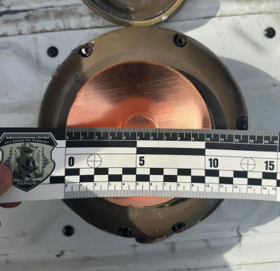
Компоновку міни ймовірно скопійовано з міни-суббоєприпасу для артилерійської системи дистанційного мінування RAAM під назвою M70, тобто в першу чергу вона призначена для знищення чи пошкодження не броньованої чи легко броньованої техніки завдяки двобічному ударному ядру, а також для ураження людей уламками від металевих частин частин корпусу міни.
М-70
«Калач»
Відділ вибухотехнічної служби ГУНП в Херсонській області

Slide 6
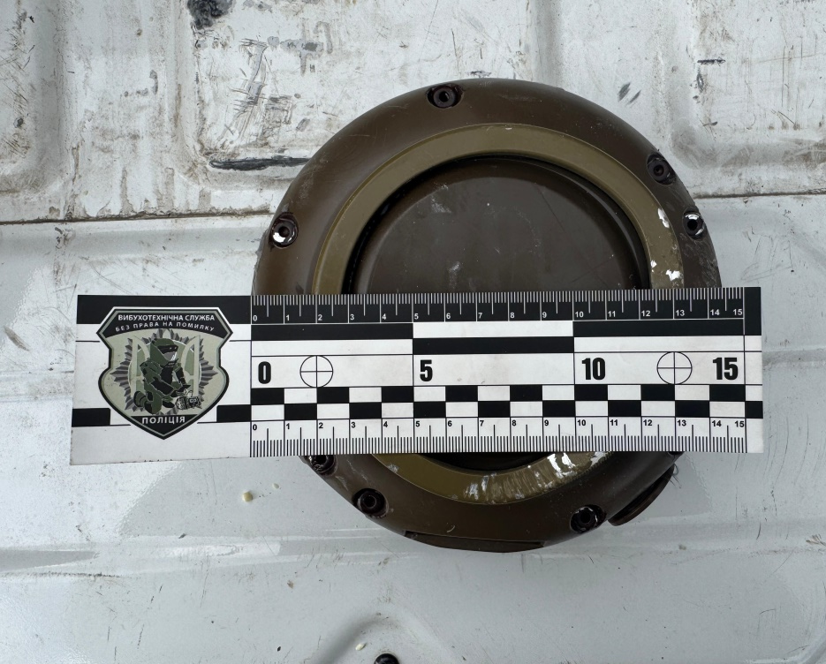
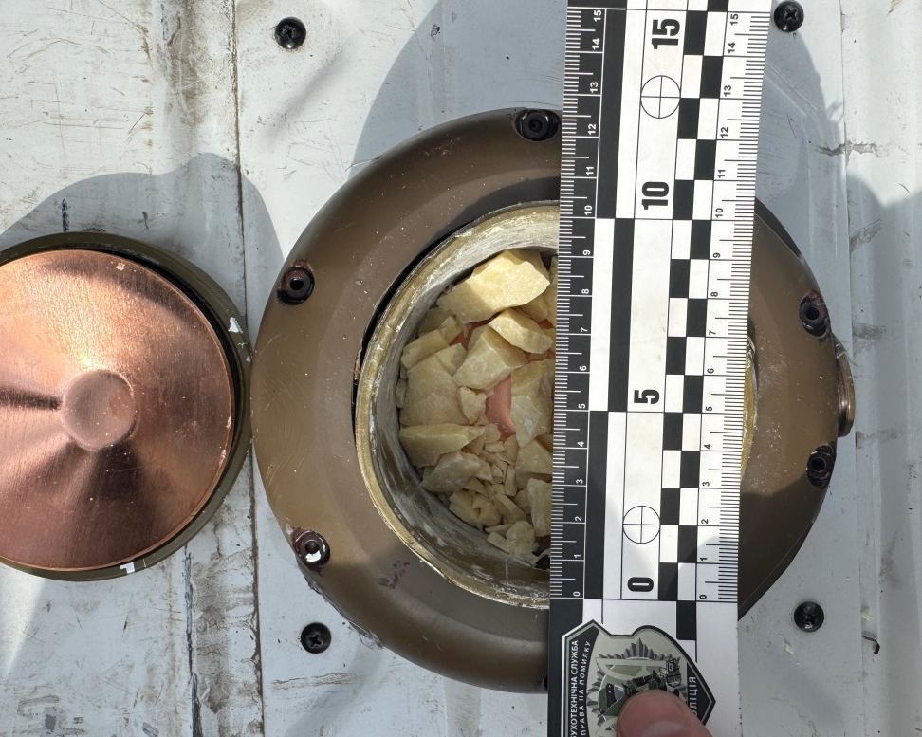

Характеристики
Ширина – 180 мм.
Висота – 100 мм.
Вага – близько 1,4 кг.
Вага ВР – близько 0,4 кг.
Пробивна здатність ударних ядер (кумулятивів) – невідомо.
Небезпечна уламкова дія – ймовірно до 30 м.
Відділ вибухотехнічної служби ГУНП в Херсонській області

Slide 7
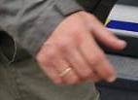
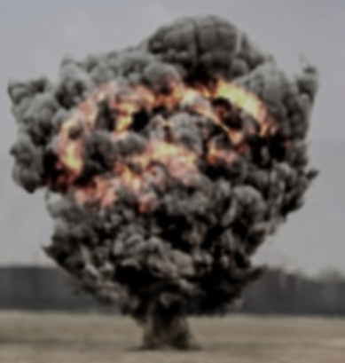

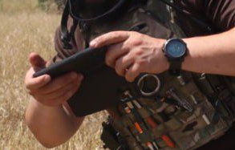
Тактика застосування міни.
Ворог дистанційно замінував важливий логістичний маршрут даними мінами, які додатково замаскував тканиною з використанням термо клею. За задумом, оскільки дане місце перебуває під постійним вогневим ураженням, водії автотранспорту намагаючись швидше «проскочити» небезпечну ділянку можуть не помітити і проїхати над міною, що спричинить її вибух і знищення або ушкодження авто вибуховою дією ударного ядра. Навіть проїзд біля міни може привести її в дію і спричинити пошкодження авто та поранення людей уламками. При спробі її розмінування звичайними методами вона також вибухне. При спробі людини її зрушити з місця чи навіть пройти занадто близько (відстань спрацювання залежить від кількості металевих елементів на людині, наявності телефону і т.п.), вона також вибухне що може призвести до важких поранень і смерті.
Відділ вибухотехнічної служби ГУНП в Херсонській області

Slide 8
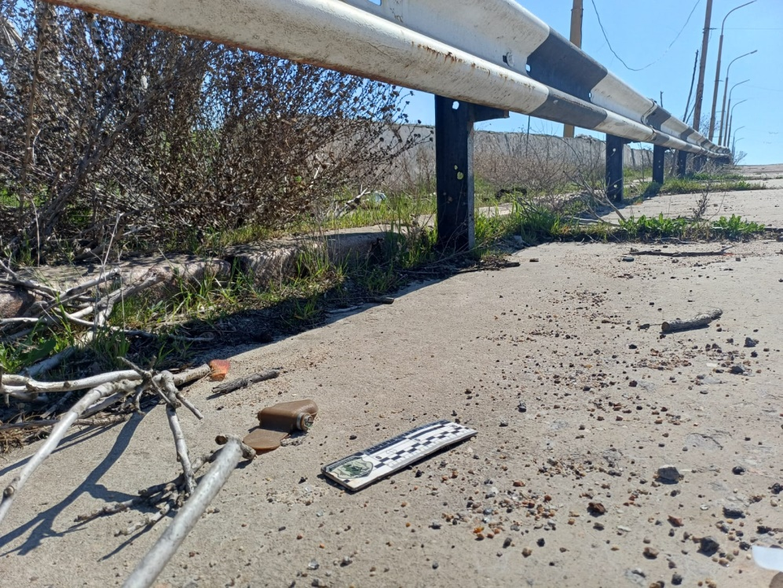
Також, для створення ще складнішого мінування місцевості, навколо даної «розумної» міни ворог додатково скинув ще міни типу «Пряник (електричний)» та ПФМ-1с. Це фактично застосування тактики класичного змішаного мінування.
Відділ вибухотехнічної служби ГУНП в Херсонській області

Slide 9
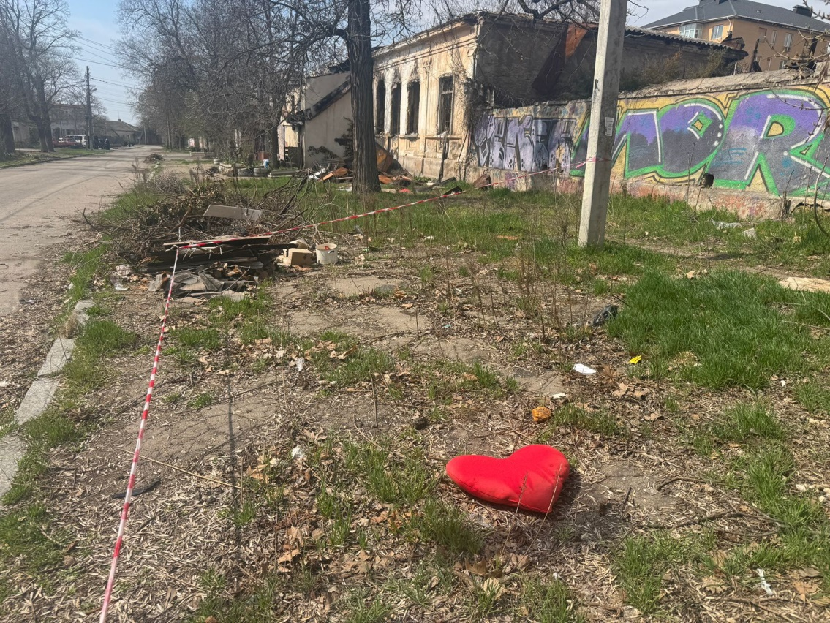
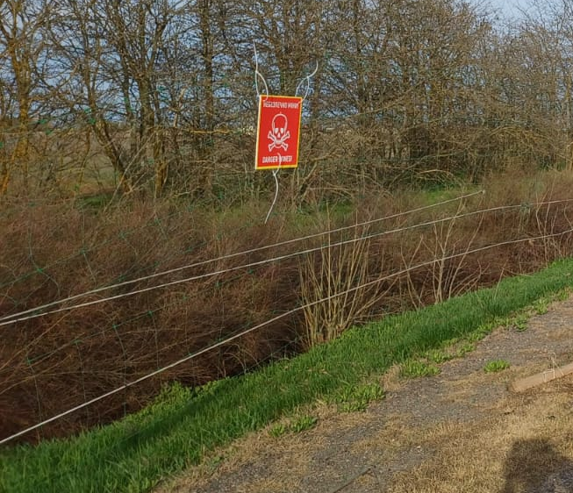
Заходи безпеки.
Вони типові і аналогічні при виявленні більшості ВНП або предметів які їх нагадують: НЕ підходити! Не Чіпати! Не проїзджати над ними або поруч з ними на відстані ближче 30 м.! Повідомити на номери екстрених служб, попередити оточуючих про небезпеку! Силам оборони – огородити місце, перекрити доступ людей, охороняти місце події до прибуття фахових підрозділів НПУ, ЗСУ, ДСНС. При несприятливій безпековій ситуації - позначити, промаркувати, перегородити доступ до місця виявлення наявними засобами.
Відділ вибухотехнічної служби ГУНП в Херсонській області

Slide 10
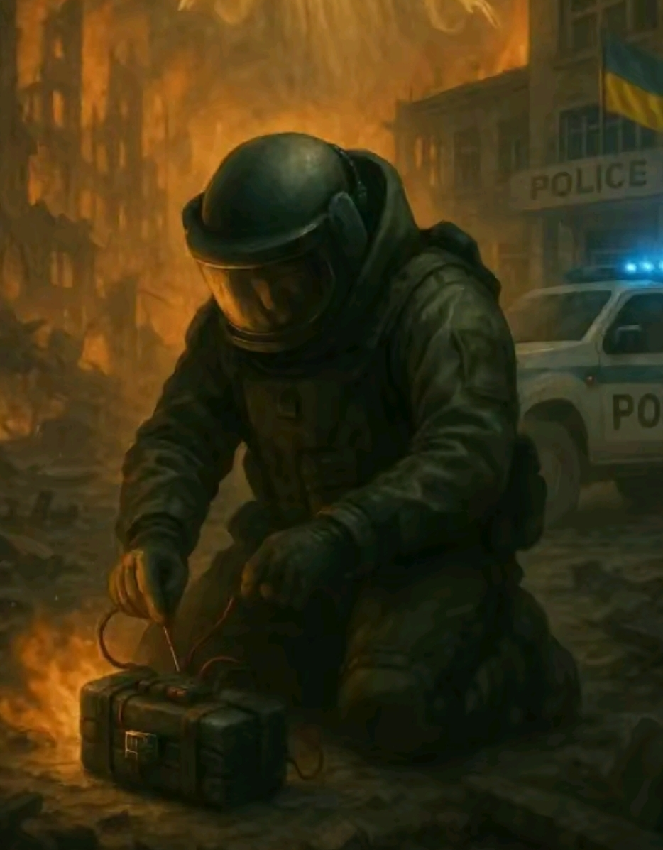
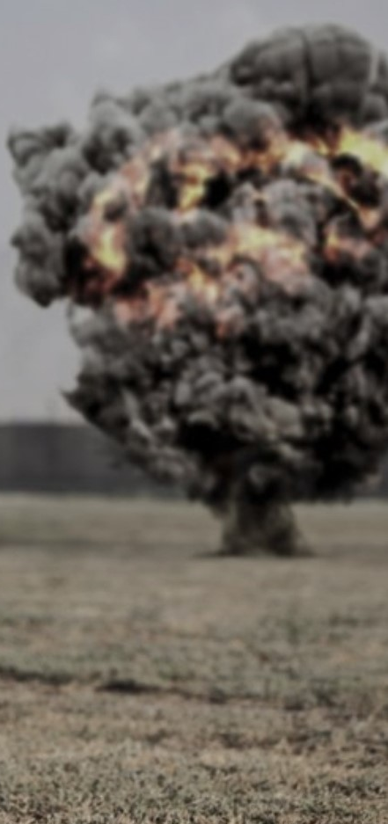


Управління вибухотехнічної служби
Головного управління Національної поліції в Херсонській області
БЕЗ ПРАВА НА ПОМИЛКУ!
Херсон - 2026

Slide 11
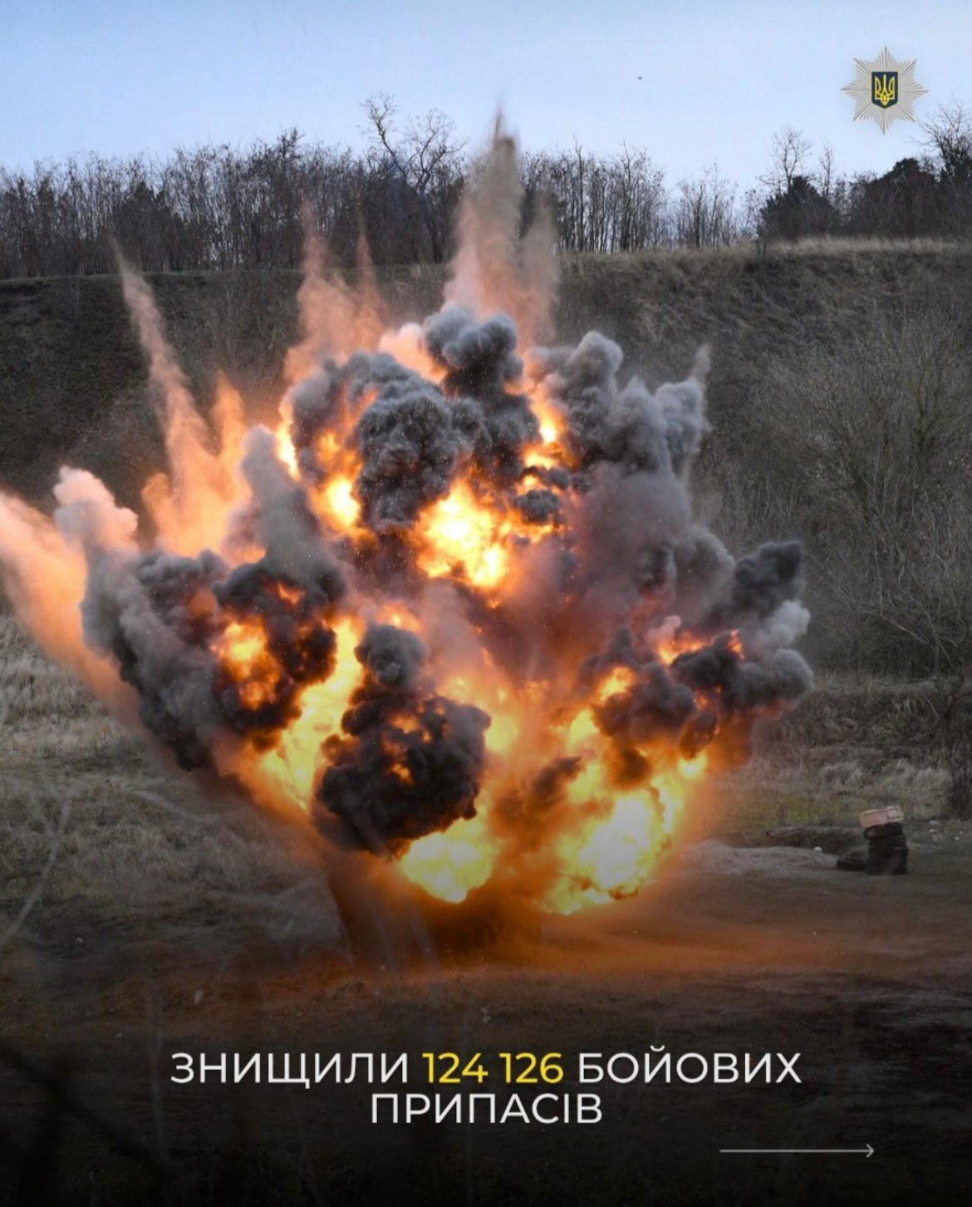
Херсон - 2026

